Slide 1


Analisis Descriptive untuk Memahami Sentimen pada Data Social Media
Eko Hardani Wibowo
(Binar Academy_DSC 18)

Slide 2


PENDAHULUAN
Media sosial telah menjadi salah satu saluran utama untuk berbagi informasi, pandangan, dan emosi. Dalam konteks ini, analisis karakter dan kata pada data social media menjadi krusial untuk memahami dinamika komunikasi di platform ini. Descriptive Analytics, sebagai pendekatan statistik untuk merinci dan menggambarkan data, memberikan wawasan mendalam tentang bagaimana kata-kata dan karakter digunakan dalam konteks media sosial.
Pada era digital saat ini, pemahaman terhadap pola bahasa dan struktur kata-kata di media sosial sangat penting untuk:
Analisis Sentimen
Identifikasi Trend dan Topik Populer
Pemahaman Bahasa Digital
Optimasi Strategi Komunikasi
Dengan menggabungkan Descriptive Analytics dalam analisis karakter dan kata pada data social media, penelitian ini bertujuan untuk memberikan kontribusi pada pemahaman mendalam tentang dinamika komunikasi digital. Implikasi dari temuan penelitian ini dapat diterapkan dalam berbagai bidang, terutama untuk bidang pemasaran,

Slide 3
METODE & PENELITIAN
Deskripsi Data
data yang dianalisis adalah data yang memuat kumpulan komentar dan ulasan, yang didapatkan dari beberapa sumber yaitu :
https://www.kaggle.com/datasets/ilhamfp31/indonesian-abusive-and-hate-speech-twitter-text
Multi-label Hate Speech and Abusive Language Detection in Indonesian Twitter
Metode Dalam Menganalisis Data
Metode analisis yang menggunakan Descriptive Analytics dalam mengelola data tweet memiliki tujuan untuk memberikan gambaran rinci dan mendalam tentang pola dan karakteristik data tersebut dengan cara :
Mengidentifikasi Tren dan Topik Popular dari data tweet dengan :
Melakukan cleansing data tweet,
melakukan koreksi kata alay menjadi baku, dan
menghilangkan kata abusive
Korelasi antara Tweet dan Peristiwa Tertentu:
Gambaran keseluruhan hasil analisis. Hal ini mencakup rangkuman statistik, distribusi sentimen, dan temuan utama lainnya. Tujuan akhirnya adalah memberikan pemahaman komprehensif terhadap data tweet yang dianalisis.

Slide 4
METODE & PENELITIAN
Tahapan yang Dilakukan Dalam Cleansing Data
Tahap | Deskripsi
Preprocessing | Pengumpulan dan pembersihan data, serta memvalidasi data yang telah diperoleh dengan memastikan tidak ada data null atau duplikat
Data Cleaning | Pembersihan data dari kesalahan, ketidakkonsistenan, dan ketidakakuratan yaitu dengan menghilangkan: format html, double space, emoji, menghapus karakter khusus, karakter non-alphanumeric, double kata, dan karakter lainya yang tidak dibutuhkan
Data Manipulation | Merubah data menjadi format yang mudah dipahami dan memenuhi kriteria data yang akan digunakan, dengan cara mengganti kata yang tidak baku menjadi baku serta menghilangkan kata yang kasar
Data Validation | Pemeriksaan data agar data tersebut mudah dibaca dan dipahami kemudian dilanjutkan hasil cleansing disimpan ke dalam database

Slide 5
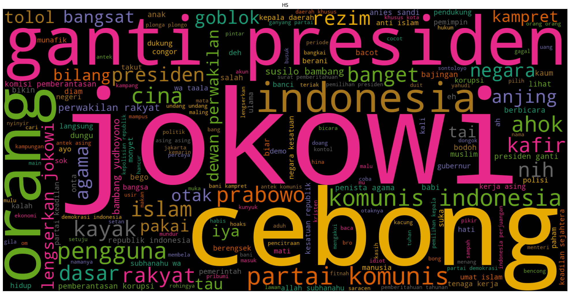
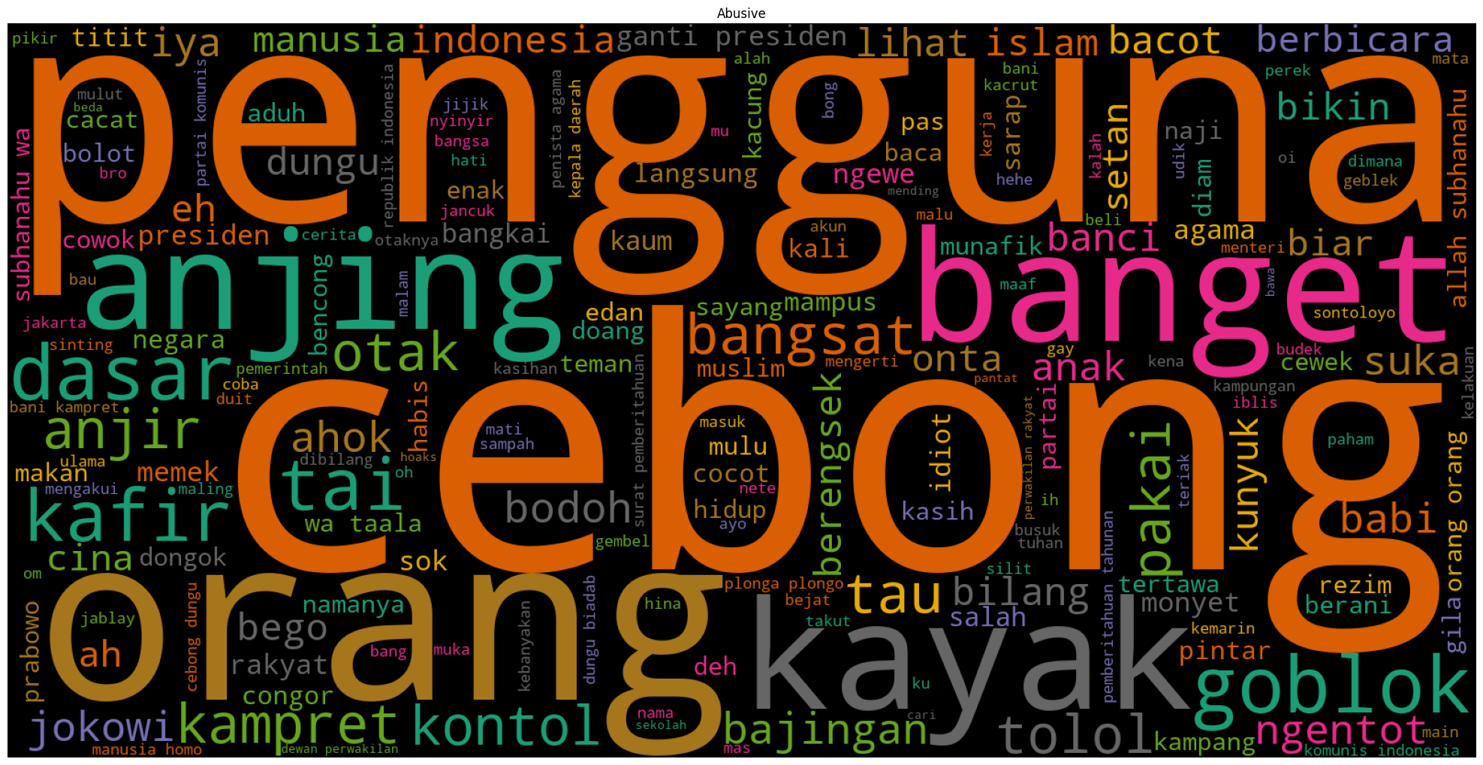
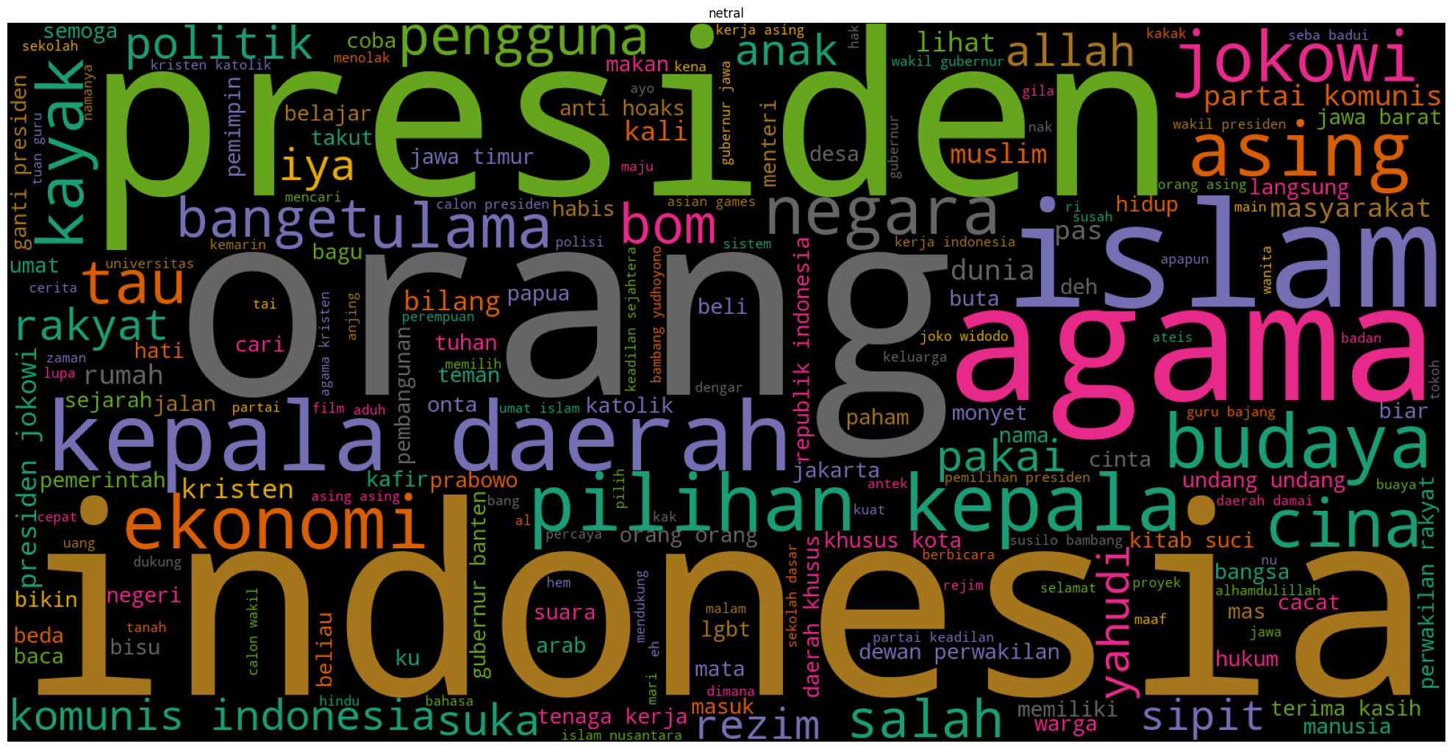
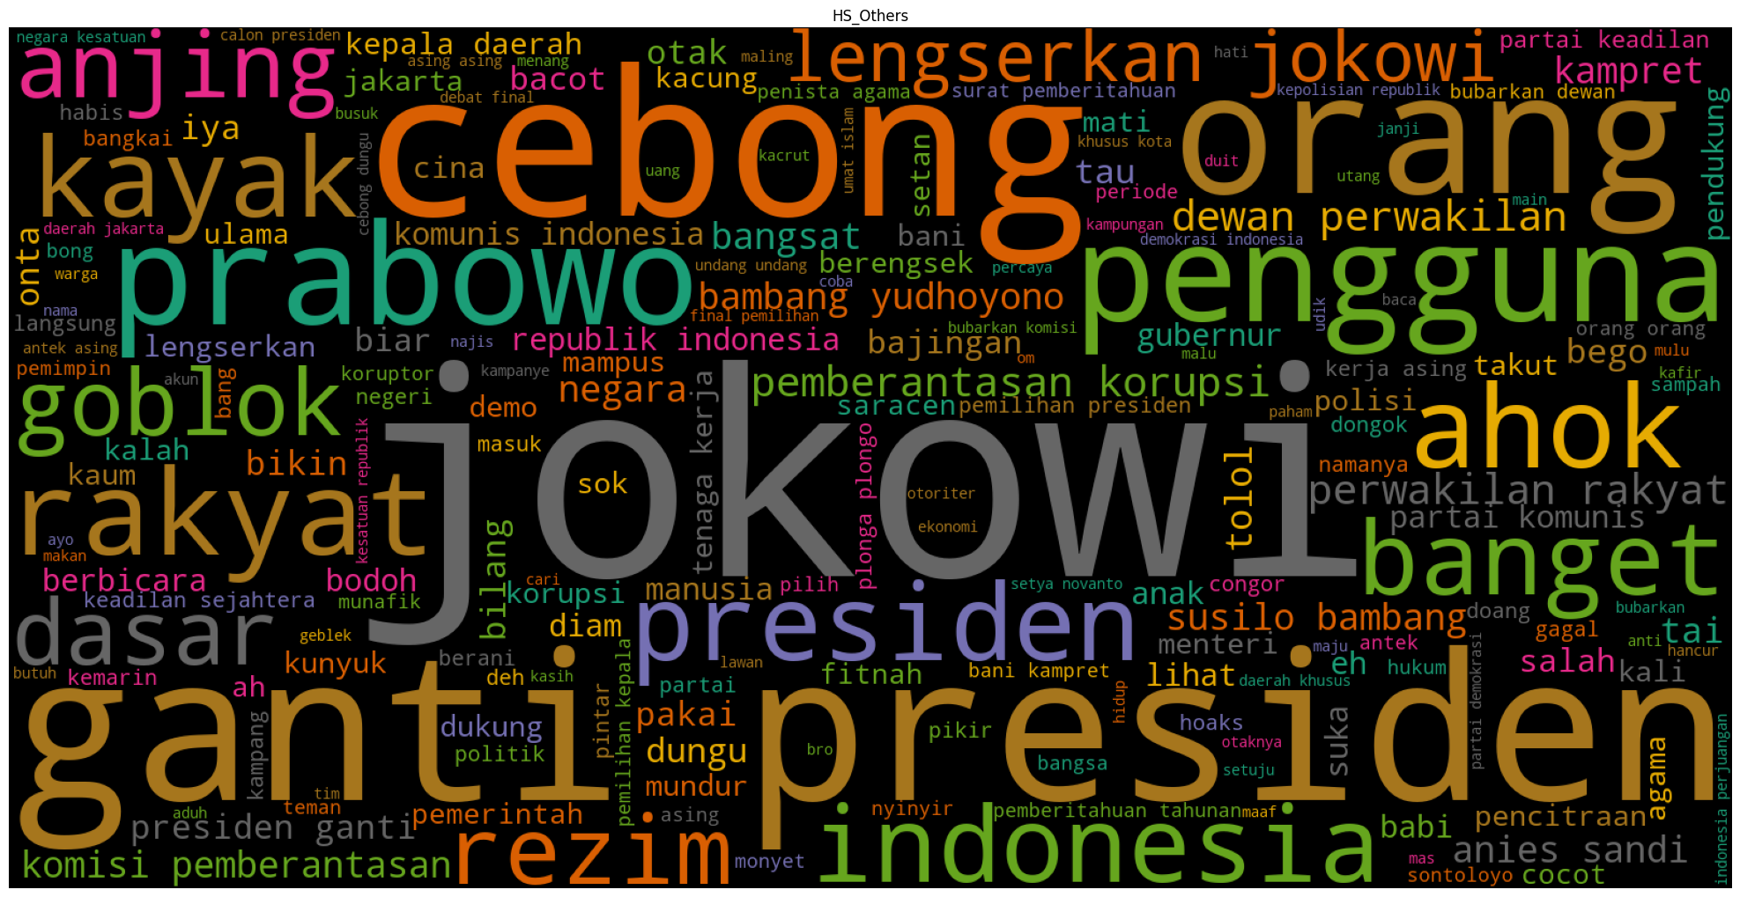
HASIL & KESIMPULAN
Wordcloud Hate Speech
HATE SPEECH
ABUSIVE
NEUTRAL
HATE SPEECH OTHERS

Slide 6
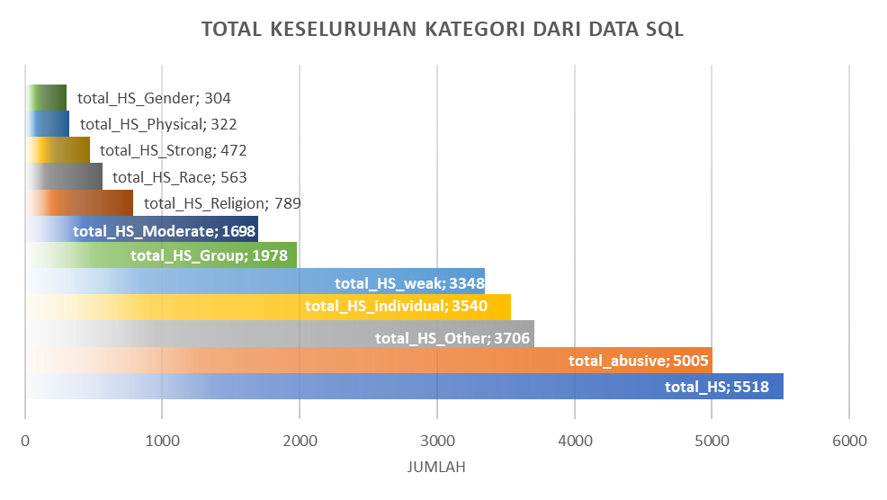
HASIL & KESIMPULAN
Hate Speech Individual adalah yang paling dominan dengan total 3575, menunjukkan bahwa banyak hate speech terfokus pada individu.
Hate Speech Other menyumbang sejumlah besar (3740) dan perlu dianalisis lebih lanjut untuk memahami konteks dan kategori hate speech ini.
Total Hate Speech mencapai 5561, menunjukkan adanya volume yang cukup tinggi dalam penggunaan bahasa kasar atau mengandung kebencian di dalam dataset.
Hate Speech jenis Individual dan Other memiliki kontribusi tertinggi terhadap total Hate Speech.
Hate Speech Physical, Gender, Religion, dan Race memiliki kontribusi yang lebih rendah, namun masih signifikan dalam jumlahnya.
Hate Speech jenis Physical dan Gender memiliki kontribusi yang lebih rendah dibandingkan jenis lainnya.
Perbandingan Data Hate Speech 1/4

Slide 7
HASIL & KESIMPULAN
Perbandingan Data Hate Speech 2/4
PERHITUNGAN DISTRIBUSI
Rata- Rata Mean : 2270
Median : 1838
Modus : 5518
Deviasi Standar : 1809.3
Interquartile Range : 3041.5
Standar Deviasi menunjukkan sejauh mana hate speech tersebar dari rata-rata. Semakin tinggi deviasi standar, semakin besar variabilitas data. Terlihat bahwa nilai Standar Deviasi sekitar sekitar 1825.3
IQR memberikan informasi tentang sebaran hate speech di antara kuartil pertama dan ketiga. Nilai IQR yang tinggi menunjukkan variasi yang signifikan dalam data. Terlihat bahwa nilai IQR sekitar 3073.5

Slide 8
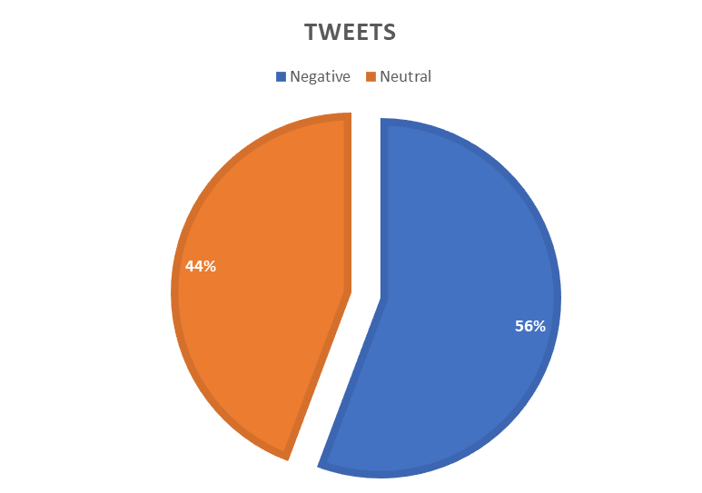
HASIL & KESIMPULAN
Perbandingan Data Hate Speech 3/4
Berdasarkan diagram disamping bahwa terdapat sebesar 55,7% (56%) ,Tweet yang mengandung Hate Speech negative masih mendominasi dibandingkan data tweet yang berisi speech neutral

Slide 9
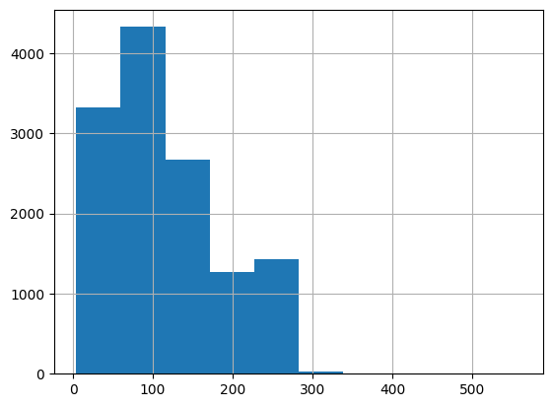
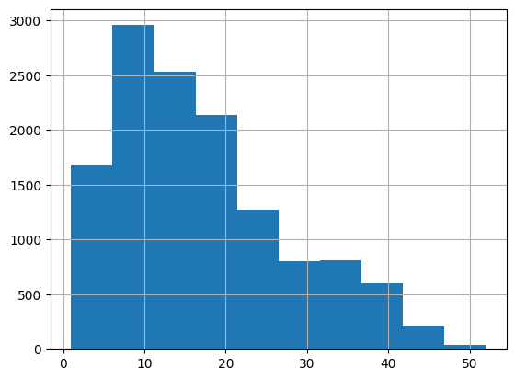
HASIL & KESIMPULAN
Perbandingan Data Hate Speech 4/4
rata-rata panjang karakter dari data teks yang kita miliki ada pada sekitar 100-200 karakter.
rata-rata panjang kata dari data teks yang kita miliki ada pada sekitar 20-40 kata.

Slide 10
Penutup
Terima kasih

